Slide 1
За най-хубавата торта
Теодора Симеонова

Slide 2
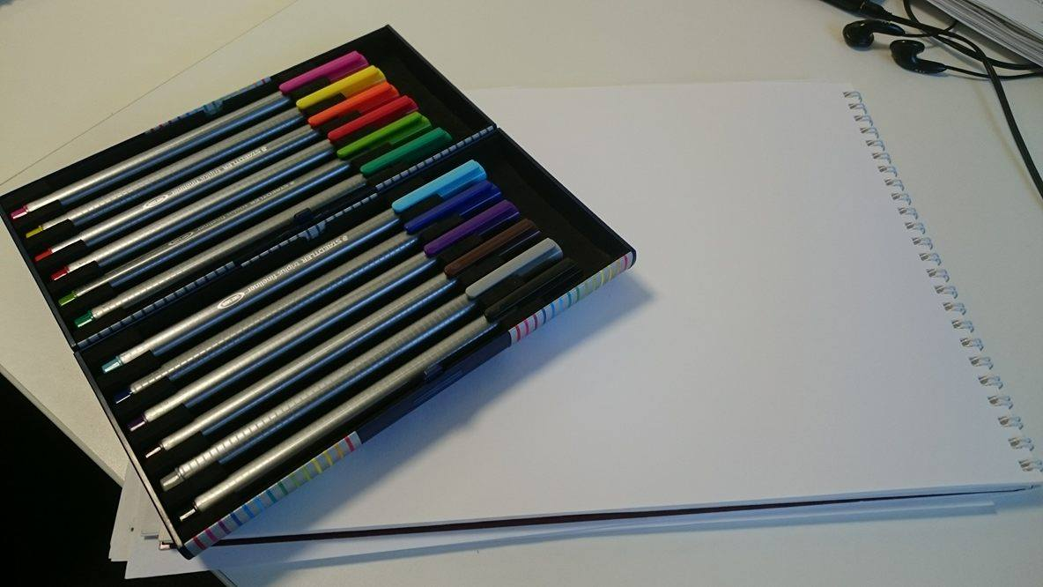
Най-хубавата торта започва с

Slide 3
ЗАЩО?
Да информира
Да мотивира
Да въздейства
Да обучи
Да убеди, да продаде
Да достави удоволствие
Notes:
Презентацията не бива да се използва само за да съобщите факти или детайли. Тя има много по-голяма цел – трябва да убеждава и подтиква към действия.

Slide 4
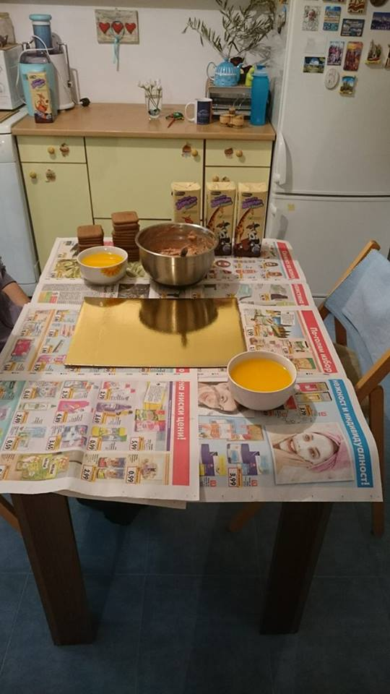
Продължава с

Slide 5
Продължава с подготовка
Напишете конкретни цели
За всяка цел напишете до 3 основни идеи
Подредете идеите си в цялостен разказ
Подредете в логичен ред
Потърсете необходимата допълваща информация
Решете кои от идеите си да илюстрирате

Slide 6
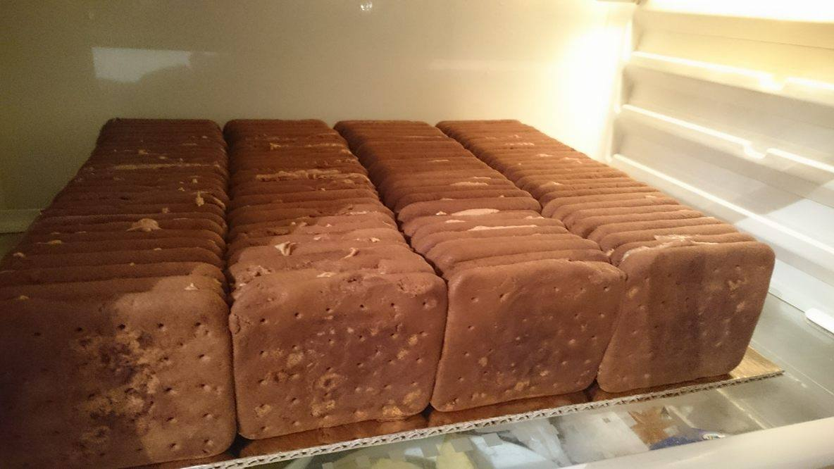
Следва

Slide 7
Следва пауза - „охлаждане на съзнанието“
Работете на блокове от време/дни:
Сън
Смях
…

Slide 8
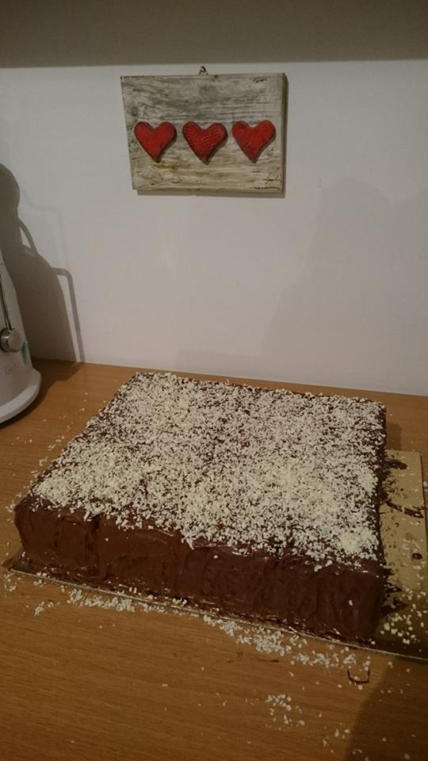
И…сме готови. Или си мислим, че сме. ☺

Slide 9
Крайният продукт е налице, но той не е толкова важен. Важно е ние да сме готови да го поднесем.

Slide 10
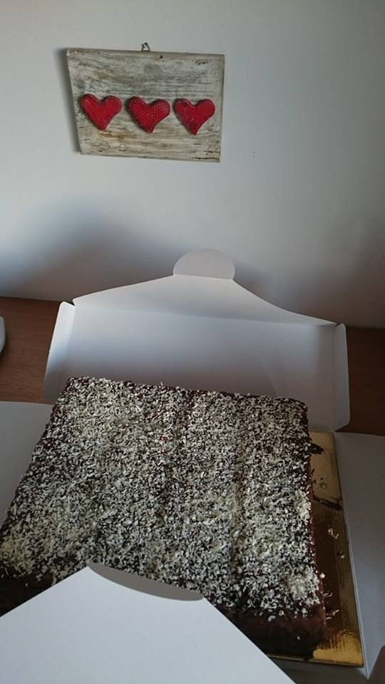
Денят „Х“

Slide 11
“Човешкият мозък започва да функционира от момента, в който човек се роди и никога не спира докато не се изправите, за да говорите пред публика.”

Slide 12
Как се хапва торта?
Теодора Симеонова

